Slide 1
필드 러너 (Field Runner)
2012182012
게임공학과
박요한

Slide 2
목차
게임 컨셉
개발 범위
예상 게임 실행 흐름
개발일정

Slide 3
게임 컨셉
타워 디펜스 게임!
유저가 타워를 만들면 타워없는 곳을 따라 길을 개척.
웨이브 마다 세종류의 몬스터 출몰 (랜덤)
End지점에 다다르면 HP하락!
타워 업그레이드 기능!
HP가 0이되면 게임종료!
- 자세한 정보를 보려면...
사양서 또는 기타 관련 문서의 위치 또는 담당자 정보를 나열합니다.

Slide 4
개발범위
내용 | 최소범위 | 추가범위
사용자 인터페이스 | 마우스 드래그 앤 드롭 | 마우스 드래그시 타워의 모형이 보이며 사정거리 표시
맵 | 스테이지 2개(한방향(위,아래),(좌,우)) | 양방향 스테이지 구현
적 AI | 한방향 이동시 장애물이 없으면 계속 이동. | EXIT 지점까지 최단거리 길찾기 알고리즘을 구현.
난이도 | 난이도 증가시 체력 증가 | 난이도 증가시 적군을 타입을 섞어서 출현.
게임기능 | 피격시 체력감소 적 제거마다 점수 획득하여 골드획득 스테이지 클리어시 보너스 골드획득 타워 업그레이드 2단계 일정 스테이지 초과시 적군스피드 상승 | 튜토리얼 제시 게임 종료시 메인메뉴로 이동후 스코어 기록. 상점생성및 아이템 추가.
사운드 | 타워 사격음,폭탄음,비명소리,몬스터 죽는소리,배경 BGM
애니메이션 | 사격,포탄,달리기,걷기등 5종이상 | 유도미사일,

Slide 5
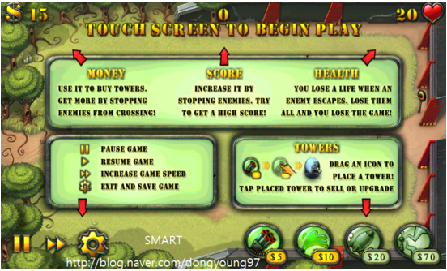
예상 게임 흐름
입구
출구

Slide 6
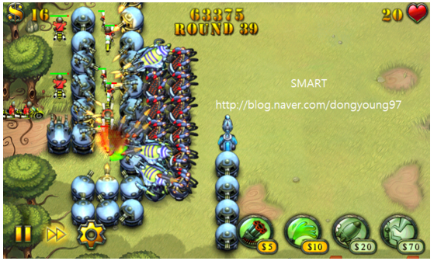
예상 게임 흐름
설치
드래그
클릭
자료출처 http://blog.naver.com/dongyoung97/80146571724

Slide 7
개발일정
주차 | 개발일정 | 상세내용
1 | 리소스 수집 | 리소스 수집
2 | 아군 기본 오브젝트 | 기본타워 2가지 구현
3 | 마우스 동작 | 드래그 앤 드롭기능.(우클릭시 취소) 게임 진행중 메뉴클릭에 대한 처리
4 | 적군기본 오브젝트 | 적군 기본 오브젝트 3+1(보스)구현 아군 타워 와의 충돌에따라 이동방향 전환 아군 타워 공격에 따른 스프라이트
5 | 추가구현 및 중간점검 | 버그체크 적군 체력게이지 표시. 중간점검/부족한점 보완
6 | 아군 오브젝트 최종 | 초기 2주차에 기본타워 2가지 제외하고 나머지 3가지 추가 타워 오브젝트에 사용되는 스프라이트 추가
7
8 | 적군 최종 | 아군 오브젝트 발사체와의 충돌체크 적군 유닛 생성에 대한 각본 프로그램에 입력
9 | 시작과 종료처리&밸런스 조절 | 실제적인 시작과 종료처리/스코어 합산 결과화면 밸런스조절
10 | 마무리 | 최종점검 및 릴리즈

Slide 8
평가항목 | 평가 (A:매우잘함,B:잘함,C:보통,D:못함,E:매우못함)
발표자료에 포함할 내용을 다 포함했는가? | A
게임컨셉이 잘 표현되었는가? | B
게임 핵심 메카닉의 제시가 잘 되었는가? | B
게임 실행 흐름이 잘 표현되었는가? | A
개발 범위가 구체적이며, 측정 가능한가? | A
개발 계획이 구체적이며 실행가능한가? | A

